Slide 1
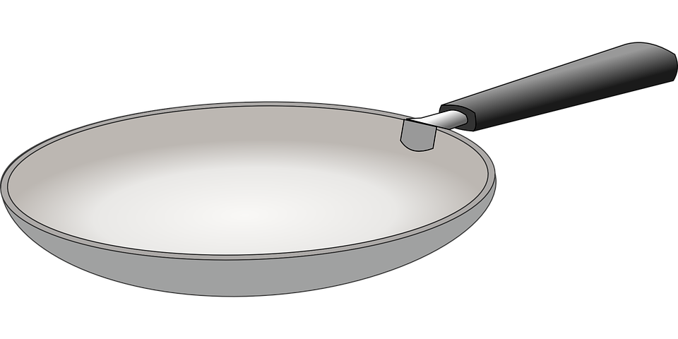
SCHEMI DA COMPLETARE
Prof.ssa Martina Baldini
tecnologiaduepuntozero
I METALLI

Slide 2
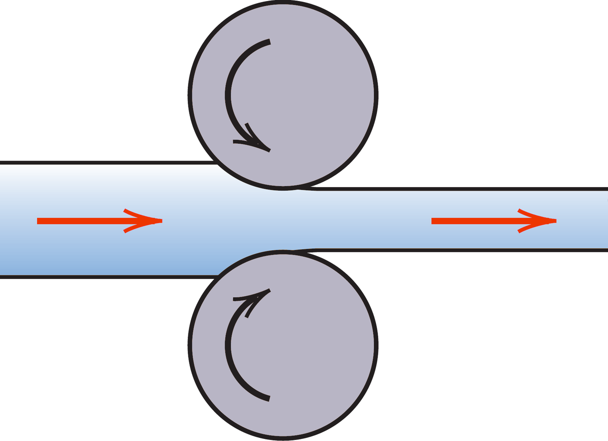
I METALLI
tecnologiaduepuntozero
SI RICAVANO DAI
PROPRIETA’
LEGANDOSI CON ALTRI ELEMENTI FORMANO LE

Slide 3
LEGHE FERRO
CARBONIO
tecnologiaduepuntozero
2% < C < 4%
SONO
0% < C < 2%
SI OTTIENE DA
NEGLI STABILIMENTI
A CICLO INTEGRALE
NELLE PICCOLE ACCIAIERIE
LA METALLURGIA DEL FERRO E’ DETTA

Slide 4
NELLO STABILIMENTO SIDERURGICO A CICLO INTEGRALE
LE MATERIE PRIME
Vengono inserite nell’
SONO
DA CUI ESCONO
Sono materiali di scarto
Che verrà trasformata in ACCIAIO
CHE SI
SUDDIVIDE IN
Usata per produrre oggetti in GHISA

Slide 5
GHISA vs ACCIAIO
 | GHISA | ACCIAIO
% Carbonio
Resistenza a compressione
Resistenza a trazione
Resistenza a flessione
Durezza
Resistenza a corrosione
Fusibilità

